Slide 1
基于多尺度顶帽变换和直方图拟合的视网膜增强
中南大学生物医学工程
数字图像处理课程
2014年4月11日

Slide 2
Abstract
原视网膜图像的明暗特征通过多层顶帽变换抽取出来；
视网膜增强：增加亮图像特征，减弱暗图像特征；
图像增强：高斯函数拟合，线性直方图延伸。

Slide 3
Multi-scale top-hat transformation
基本顶帽变换：
“白顶帽”变换，即取亮域。
“黑顶帽”变换，即取暗域。

Slide 4
多层顶帽变换的目的是用来增强小型血管（图像细节）的对比度。
为一组结构元素序列。

Slide 5
最优亮域：
最优暗域：

Slide 6
多层图像细节：
最优亮图细节：
最优暗图细节：

Slide 7
最优亮暗图特征：
*视网膜图像多尺度顶帽增强：（细节加亮除暗）

Slide 8
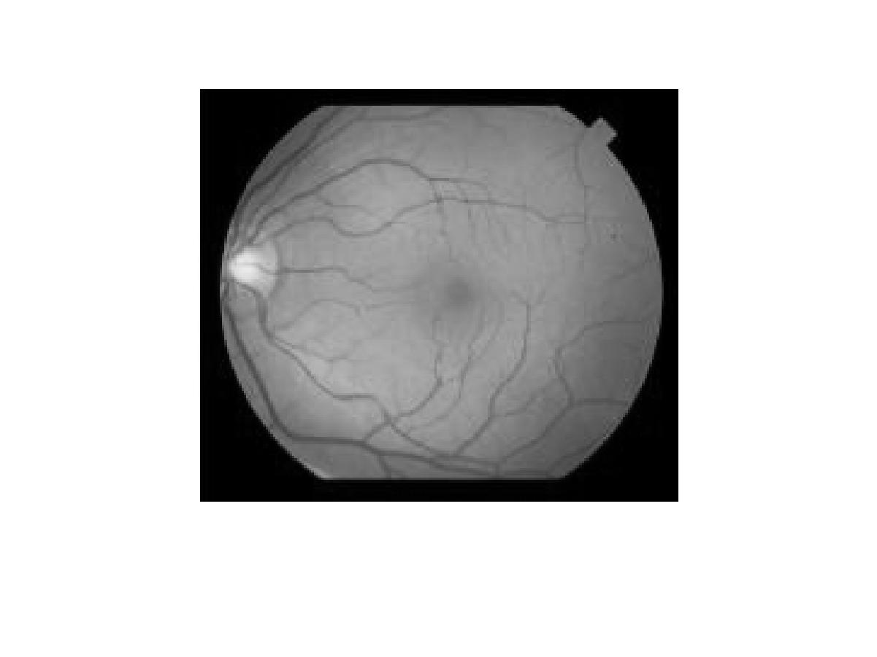
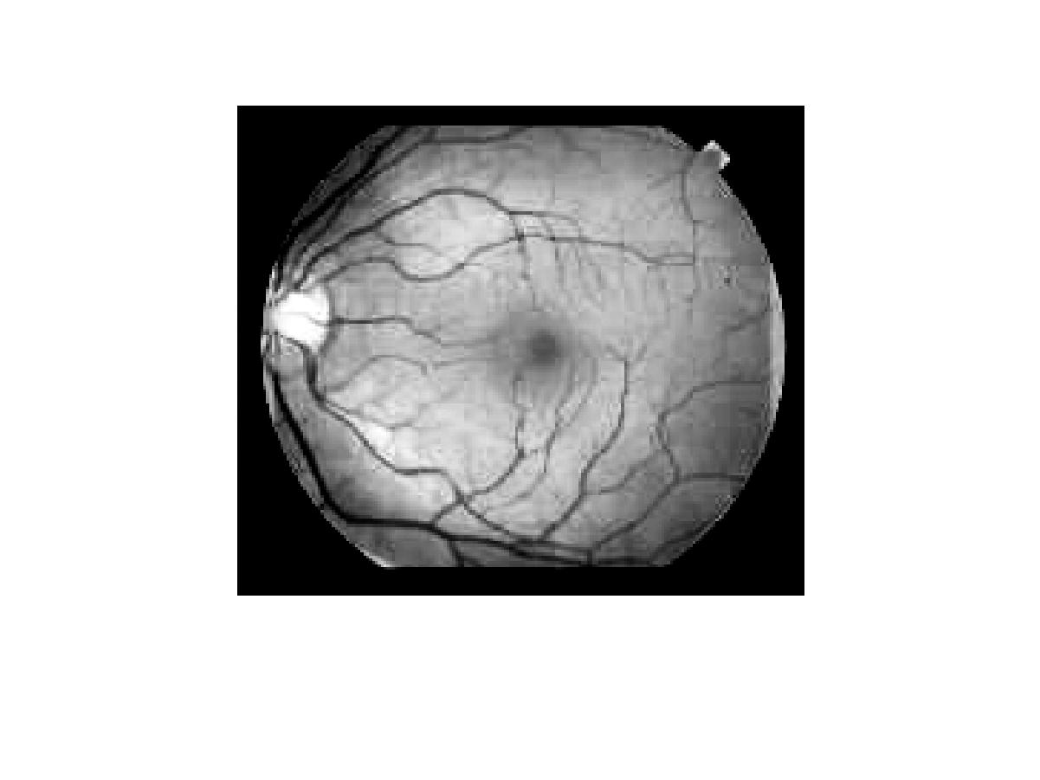
Fig(1). Original image Fig(2). Preliminarily enhanced image

Slide 9
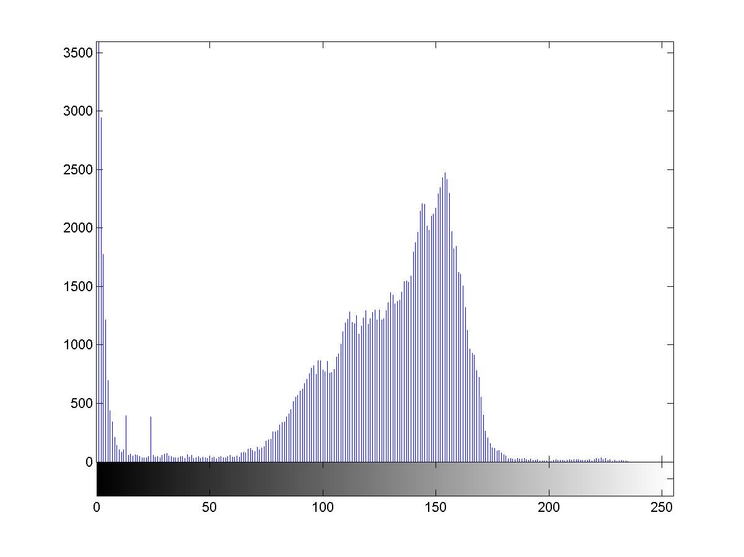
Gaussian curve fitting
基于高斯曲线拟合的直方图延伸。（增强整图的分辨率）
初步增强的视网膜图的直方图中像素经截取调整后，分布基本满足正态分布，由此可以利用高斯函数来拟合，结合3σ原则作图像的增强。

Slide 10
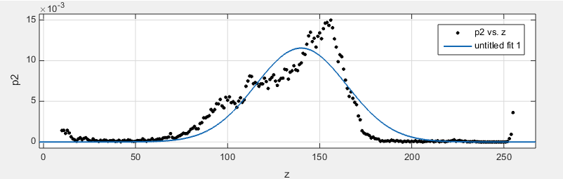
高斯函数：
拟合情况（cftool工具箱）：
参数：
a=169.8； b=52.65； c=0.00221 （需要取整）

Slide 11
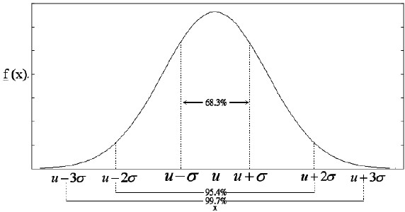
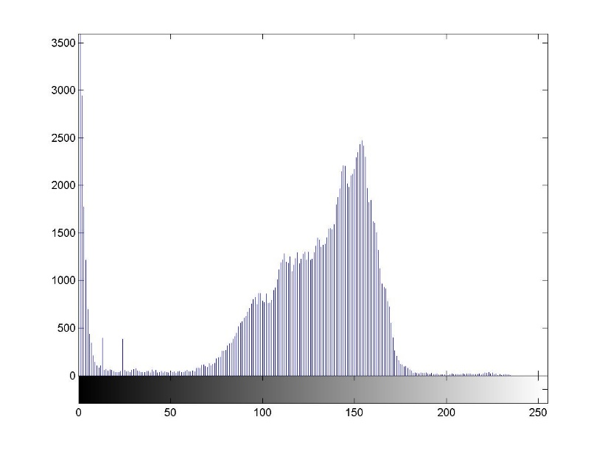
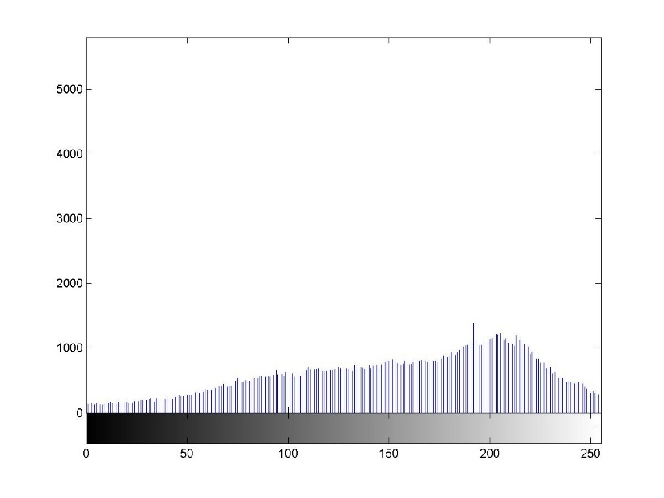
3σ原则：
线性拉伸：
┉┉┉┉┉

Slide 12
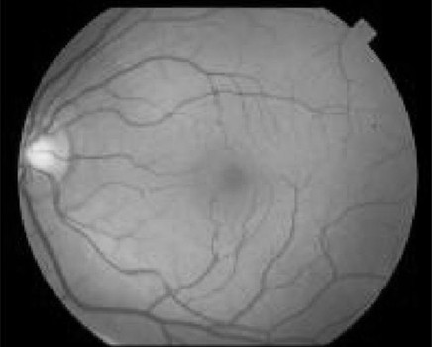
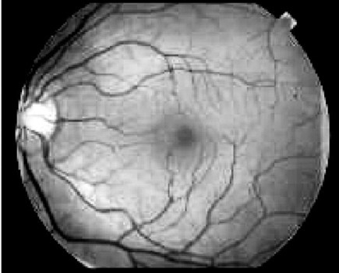
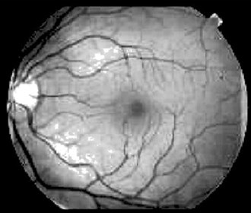
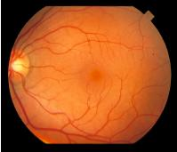
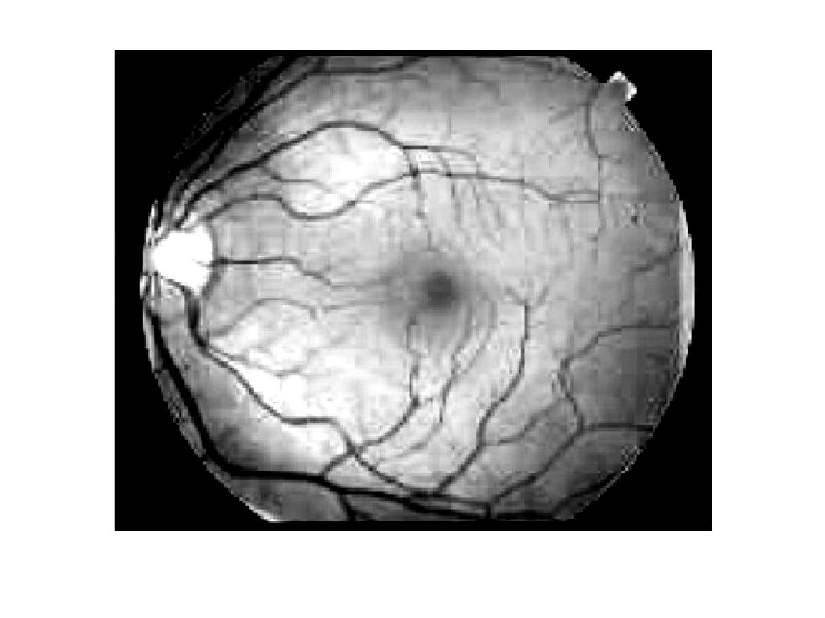
Original gray image Preliminarily enhanced image Gaussian fitting image

Slide 13
Weakness analysis
*对初步增强的图像的截取不优，存在医疗风险；
*根据不同的直方图可以不同的拟合函数方法；

Slide 14
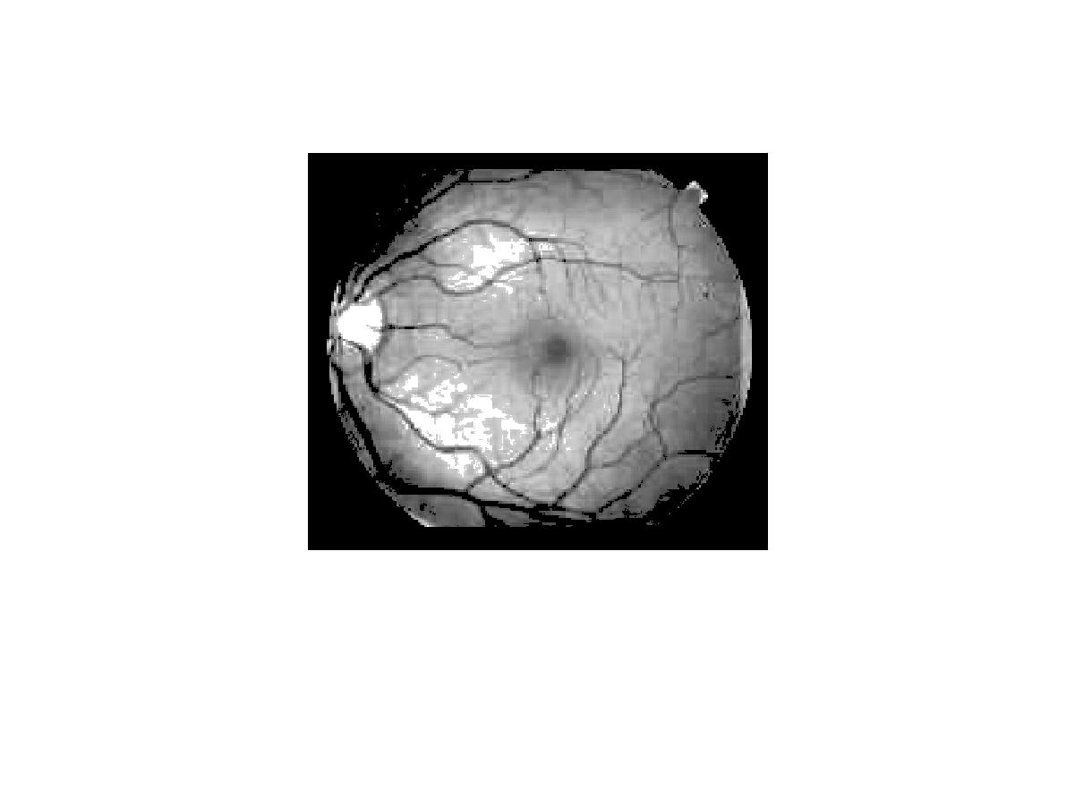

Fig(3). Gaussian fitting image Fig(4).Gaussian fitting image [30,220] [5,250]

Slide 15
成员： 王正果 文勋喆 苏猛 龚书涛
(以姓氏笔画排序)

